Slide 1

Python程序设计（项目实战）
◆ 重庆两江智造集团 · 数字化转型办公室
每天早上8点的生产日报
第五周 · 第10次课（2课时 · 80分钟）
双创中心302实训室 · 理实一体 · 配套：分层工单+starter · 本课主用：PyCharm CE + conda环境(pp03) + Git/GitHub（每周提交）
重庆现代制造职业学院 智能控制学院 · 工业互联网应用专业
Notes:
开场30秒：本次课《每天早上8点的生产日报》，80分钟＝2课时×40分钟。课前已发工单+starter+微课知识卡，资讯·计划线上完成。

Slide 2
1
每天早上8点的生产日报（1）
Jinja2 HTML报表模板与CSS样式；
reportlab生成PDF（图表+图像+表格混排）；
邮件发送自动化（smtplib）；
工单P3.2实操：设计每日生产分析报告系统（概览/详细分析/异常识别/数据表四部分，生成<1分钟）。
两江智造集团 · Python程序设计（项目实战）
2 / 7
Notes:
实施内容清单：本页条目与工单步骤一一对应，逐项过一遍即可，细节留到代码演示。

Slide 3
实施任务：工单P3.2《每日生产分析报告系统》
实施步骤
1. Jinja2渲染HTML四段式
2. reportlab图文PDF(中文字体)
3. 生成耗时记录(<2min)
及格标准（D）
四部分完整+PDF正确
优秀标准（B+）
异常自动识别+<1分钟+美观≥4/5
两江智造集团 · Python程序设计（项目实战）
3 / 7
Notes:
工单发布话术：'数字化转型办公室发来工单P3.2《每日生产分析报告系统》，及格线是四，优秀线看A层标准'——念完发starter。

Slide 4
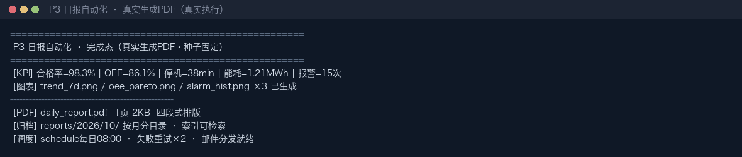
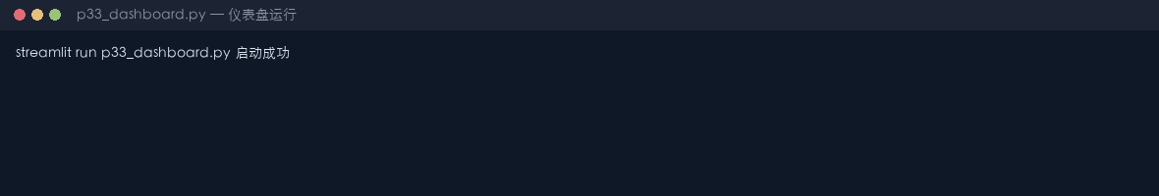

工单实战 · 完成效果图
TARGET · 完成后长这样
P3 日报自动化完成态
四个自检点
1
KPI 计算正确（5 指标）
2
P3 日报自动化完成态
3
图表嵌入无乱码
4
退出码 0
怎么看：终端退出码 0 + 关键数字在及格线以上
截图提交：运行窗口含文件名与输出，截全屏交工单
两江智造集团 · Python程序设计（项目实战）

Slide 5
总结评价与课后任务
评价（10分钟）：
按D/C/B/A量表当堂评分；工单24小时内反馈评语与改进建议。
1. 1. 完成工单P3.1《产线KPI实时仪表盘》：及格标准5个KPI+时间筛选可用；优秀标准≥7指标+钻取交互+加载<2秒；
2. 2. 完成工单P3.2《每日生产分析报告系统》：及格标准四部分完整+PDF正确；优秀标准异常自动识别+<1分钟+美观度≥4/5；
3. 3. 预习TCP/IP与MQTT协议基础。
下次课预告：见下次课工单任务书
两江智造集团 · Python程序设计（项目实战）
5 / 7
Notes:
教材衔接：教材：Python程序设计项目化教程（活页式）（任越美 李垒 李江岱 主编，978-7-313-30507-7）— 项目6 | 预习知识点：matplotlib绘图(subplot/bar)；Streamlit/Plotly概览 | 课中检查知识点：5+KPI仪表盘可交互

Slide 6
THANKS
感谢聆听 · 动手实践出真知
以生为本 | 做中学 · 学中做
两江智造集团 · Python程序设计（项目实战）
6 / 7
Notes:
下课提醒：关机→椅归位→带走工单；教师课后24h内完成反馈。

Slide 7
下次课预告（第6周）
主题: 三线程骨架贯通(采集/订阅/处理)——应用：见工
预习快问: 为什么‘共享list.append’有隐患而Queue安全？
课前完成：导学单 + 预习自测 + starter环境自检
带着问题来上课——Predict先于Run
Notes:
下次课预告：布置课前微课知识卡与导学单，形成学习闭环。

